Slide 1

一般社団法人
全国空き家アドバイザー協議会 ○○県○○支部
令和５年５月度例会
学習プログラム用
（過去の例会資料も参考にしてください）
実家凍結問題について

Slide 2
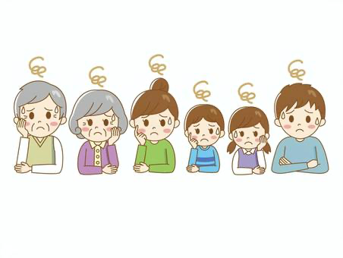


実家凍結問題とは
【実家凍結（放置空き家）問題】とは、
所有者に何かしらの問題（多くは認知症などの意思能力の欠如）が生じており、物件の売買や改修工事が行えない状態を指します。
今月の学習資料では、実家凍結を生じさせないために未然にできる選択肢について学んでいきます。

Slide 3
実家凍結を防ぐためには
老親が元気なうちに、
家族で、万が一があったときには実家をどうするのか？
について話し合っておくことが重要です。
具体的な事前の対策としては、３つ方法をご紹介します。

Slide 4
①家族信託の活用
実家が凍結状態・放置空き家になるタイミングとして一番多いのが、老親が施設に入居するタイミングです。
入所後、もう使わなくなった実家の売却を検討する際、問題となるのが認知症などが進行しており、売却などの活用ができない状態となることです。

Slide 5
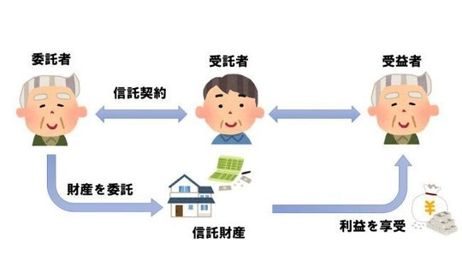
不動産を売却するとき、建物を解体するとき、
その判断は所有者が下すものとなります。
しかし、その所有者の意思能力に疑義がある場合、そもそもその売却等に関する契約行為自体が行えず、実家が凍結状態になってします。
このような問題を回避するために活用できるのが、【家族信託】です。

Slide 6
信託は3つの当事者に分けられ、家族信託の場合、
委託者：委託者とは、信託する財産（実家）の元々の所有者であり、信託契約によって財産を託す人のことをいいます。このケースでは、老親を指します。
受託者：受託者とは、委託者から財産（実家）の管理・処分を託された人のことをいいます。このケースでは、老親の子どもなどが考えられます。
受益者：受益者とは、信託した財産から得られる利益（売却代金など）を受ける人のことをいいます。このケースでは、通常は老親となります。
意思能力に疑義が生じる前に、家族信託を設定しておけば、
委託者に何らかの問題が生じた際の判断を受託者に委ねることが可能です。
こうすることで、老親の意思能力等に万が一が生じた場合も、
相続人となる子どもが財産の処分権を有することが可能となります。

Slide 7
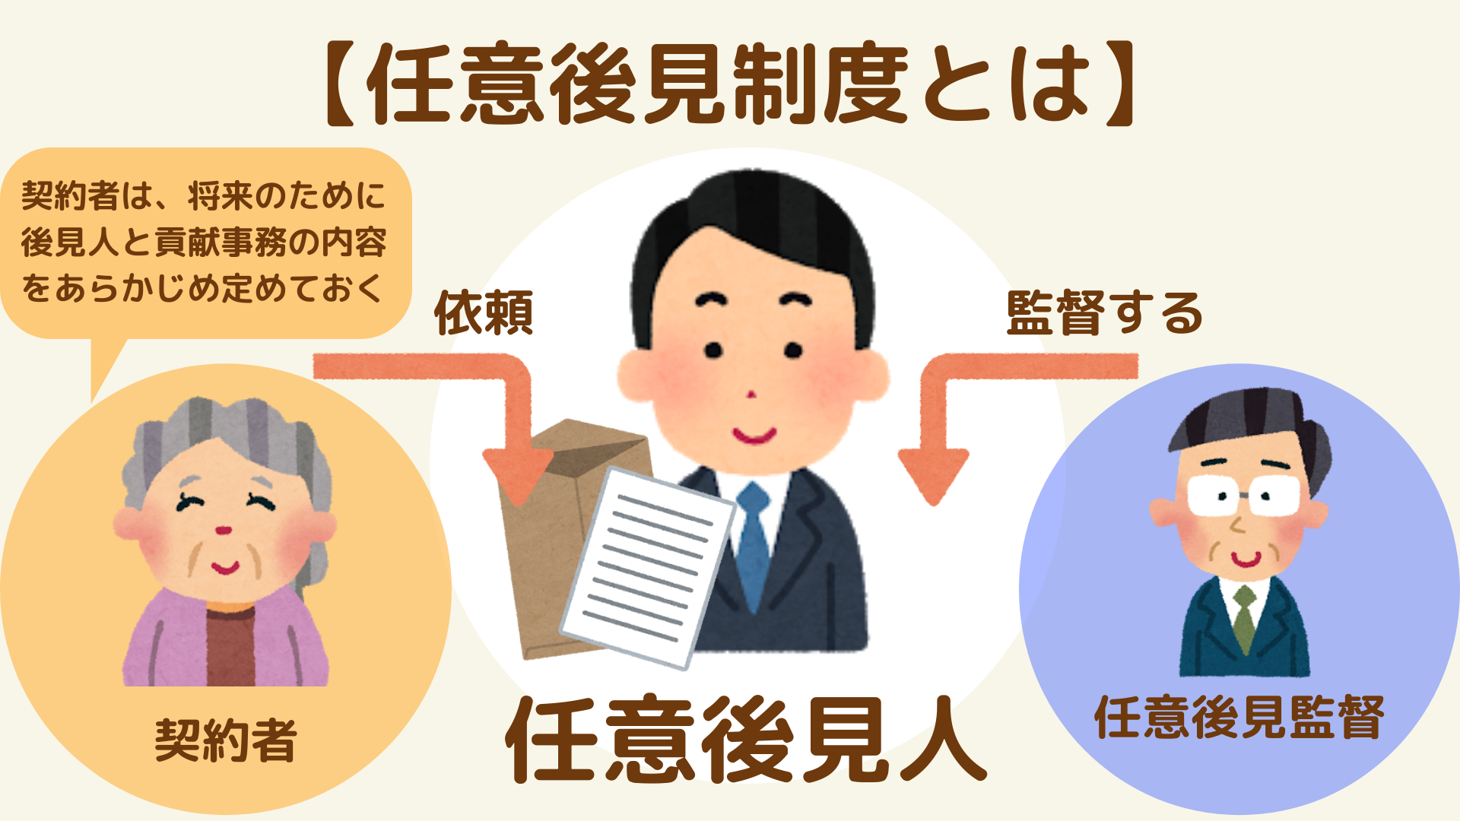
②任意後見
任意後見とは、
委任者（老親）の判断能力が将来低下してしまった場合に備えて、事前に、委任者（老親）の生活、療養監護・財産管理を担ってくれる人（受任者）と委任契約を結んでおく、という仕組みです。
この受任者には、家族が就任も可能ですし、
相続時の公平性を保つために、弁護士や司法書士などの専門家に
依頼することも可能です。

Slide 8
③遺言書の作成
実家が凍結されてしまう要因として、
次に多いのが【争族問題】です。
※争族とは相続で争いが生じ、相続財産分割方法がまとまらないことを言います。
不動産を売却するには、もちろん所有者は亡くなった人ではいけません。
亡くなった親名義の不動産を売却するには、相続人が引き継いでから売却をする必要があります。
そのため、相続をスムーズ（争いなく分割方法を決めて）に進めるには【遺言書】が有効です。

Slide 9
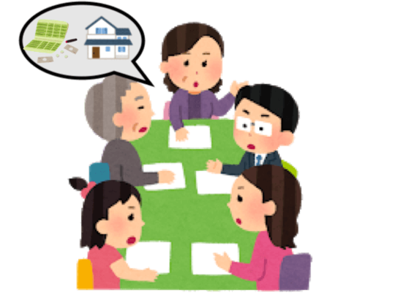

相続で財産を分割するには、
・遺産分割協議
→相続人が話し合って分け方を決める
・遺言
→被相続人（亡くなった人）が事前にどのように相続させるかを決めておく
の2種類があります。

Slide 10
いずれにせよ
①〜③までの手法はいずれにせよ、
早めから相談して、対策を行う必要があります。
また、素人だけでは進めることが難しく、
弁護士・司法書士などの専門家の力を活用して、
進めていくことが望ましいです。
早め早めに対策・相談することで空き家の課題解決へつなげることが可能です。
今月は、実家凍結問題とその事前の対策方法についてご紹介しました。

